Slide 1
Početnost velkých býložravců a jejich vliv na obnovu lesa v NPČŠ
Připravil: Radim Plhal a Kamil Turek

Slide 2
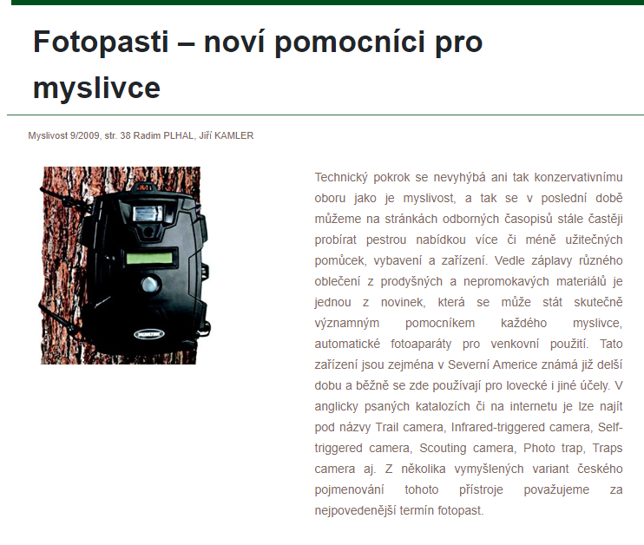

ÚVOD
první přístroje z USA 2008
neexistoval domácí trh
bílý blesk, nízká spolehlivost
primitivní metodika použití
z počátku mezi myslivci opovrhovaná technologie
označení jedinci (náročné)
moderní statistické modely použitelné v praxi - REM
velké množství dat o populacích

Slide 3
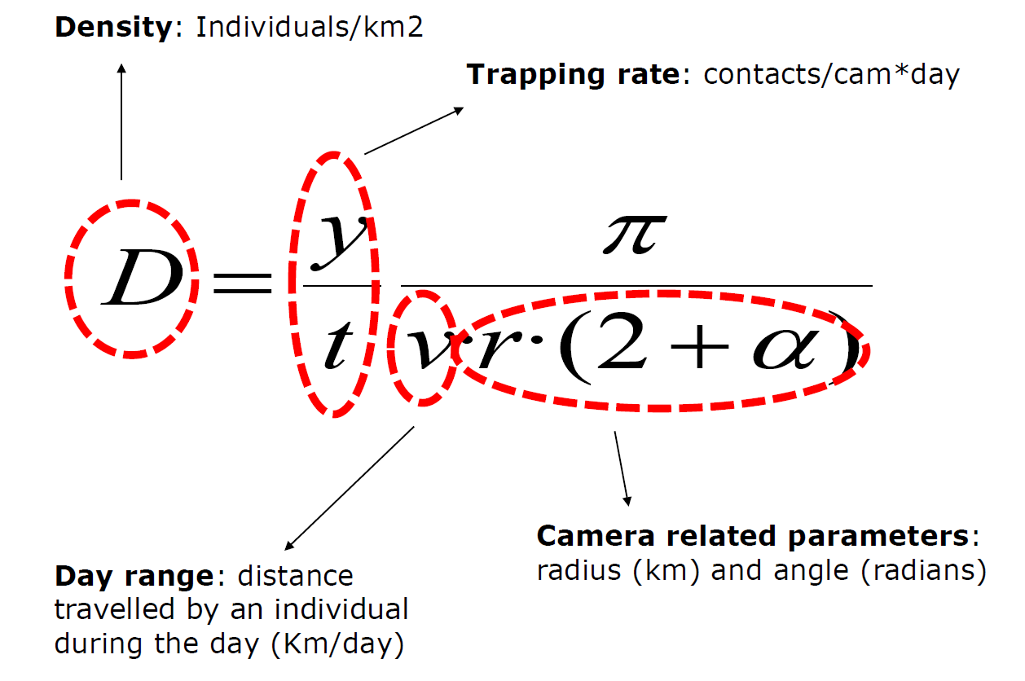
Random Encounter Model (REM)
odhad početnosti bez potřeby individuálního rozlišení jedinců
základní hypotéza: zvířata se pohybují nahodile vzhledem k fotopastem
vhodný i pro teritoriální zvířata

Slide 4
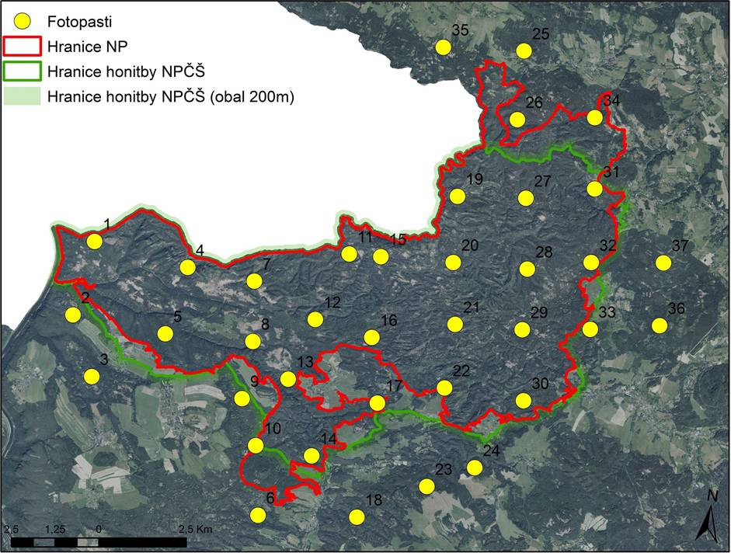
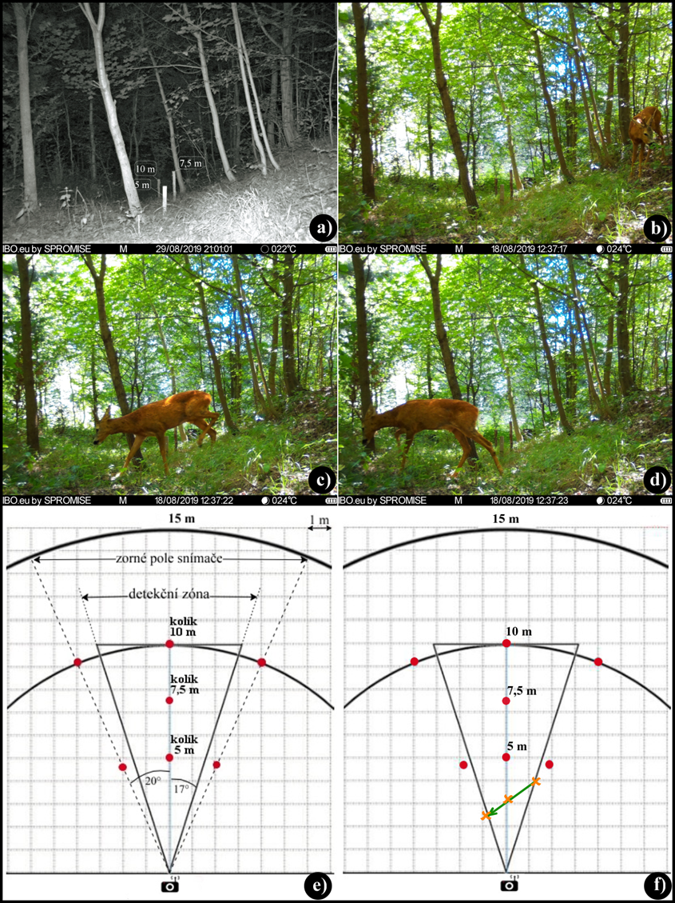
REM – terénní práce
pravidelná síť nahodile umístěná v terénu
rozestup FP dle druhu zvěře
počet FP X počet monitorovacích bodů
min. 100 kontaktů / druh zvěře / období
standardní nastavení FP
vyznačení měřítka před FP / nebo kalibrace snímků
počet kontaktů – počítá se každý kontakt zvířete s fotopastí

Slide 5
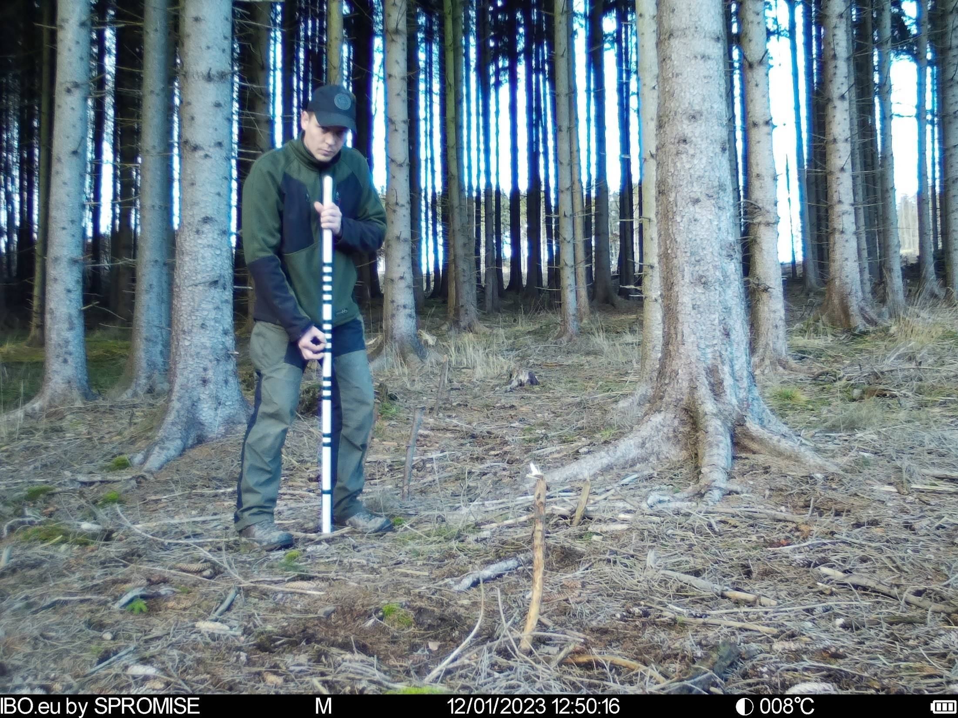
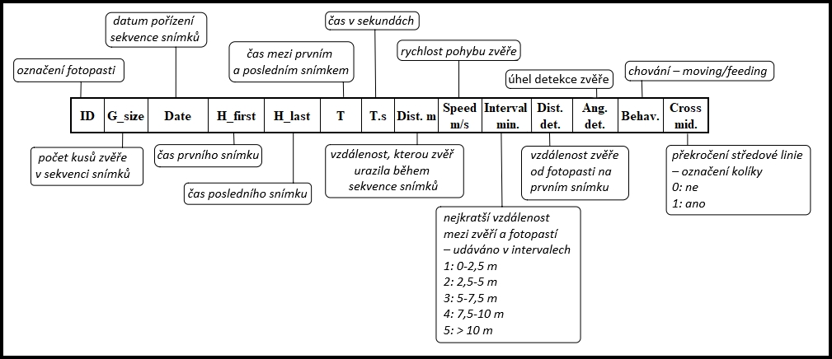
REM – kancelářské zpracování a analýza
Kalibrace snímků / fotopastí
kalibrační hůl
20 – 25 nahodilých pozic před každou fotopastí
vždy před/po sběru dat
databáze Agouti – automatická detekce obrazu

Slide 6
Další použité metody – termovize, trus
TERMOVIZE
příprava mapových podkladů (1km/1km²)
vhodná doba (denní i roční)
pochůzka / auto
14 úseků (67 km les + 28 km „neles“)
1 auto = 4 osoby (řidič, navigátor(zapisovač), 2 sčítači)
relativně = ks/km, absolutně = přepočet na km² – software DISTANCE
TRUS
čištěné / nečištěné transekty
vhodné období + terén (prostředí)
jednorázové transekty 2x50m
relativně = ks trusu / transekt, absolutně (ks zvěře / 1 000 ha)
absolutně min. 5% území

Slide 7
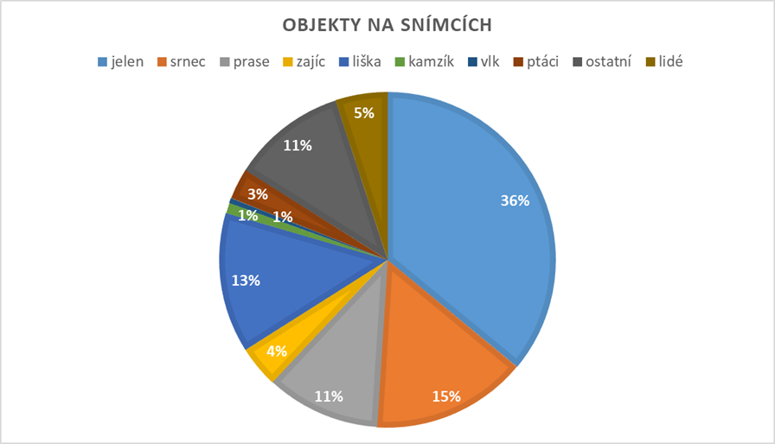
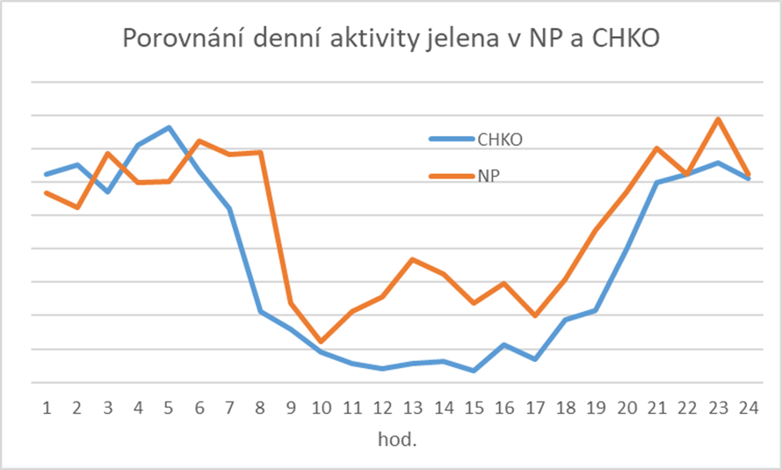
VÝSLEDKY - REM
1. 6. 2022 - 31. 5. 2023 > 145 141 fotek (3 992 snímků/fotopast)
zpracování 180-200 fotek / hod., celkově 750 člověko-hodin – (kalibrace = o 40% méně).
nejčastější objekt – jelen
populační struktura – samec:samice:mládě - 32:36:32
velikost populace – 474 ks/NP (cca 59,3 ks/1 000 ha)
délka denní aktivity – 4,2 hod./den (Bialowieza 8 hod., Střední Evropa 2-3 hod.)
potrava : pohyb – 0,8 : 1,2
2022: 30:38:32
2022: 549 ks/NP
2022: 5,8 hod./den

Slide 8
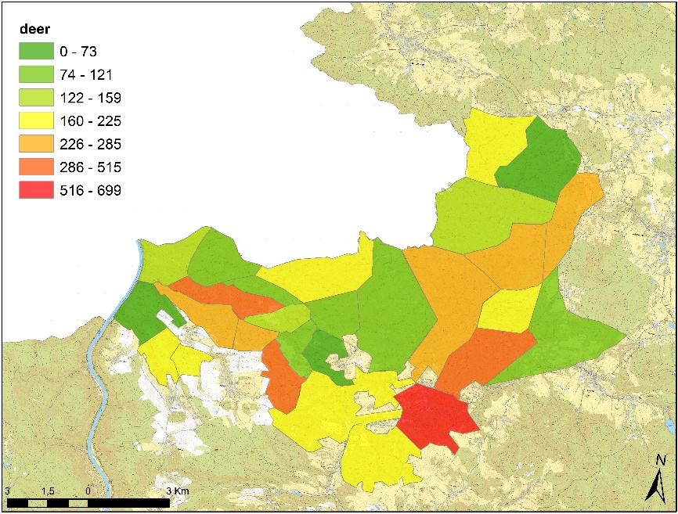
Další výsledky – termovize, trus
Termovizní odhad početnosti jelení zvěře v NPČŠ (2021-2022)
číslo transektu | začátek | konec | délka (km) | šířka (km) | plocha (km²) | počet (ks) 2021 | počet (ks) 2022
1 | 50.8623161N, 14.3536008E | 50.8658511N, 14.3332481E | 1,6 | 0,2 | 0,32 | 2 | 5
2 | 50.8658511N, 14.3332481E | 50.8658511N, 14.3332481E | 1,1 | 0,32 | 0,352 | 5 | 1
3 | 50.8658511N, 14.3332481E | 50.8736389N, 14.3167164E | 2,1 | 0,2 | 0,42 | 8 | 9
4 | 50.8736389N, 14.3167164E | 50.8673928N, 14.3002047E | 1,4 | 0,36 | 0,504 | 8 | 3
5 | 50.8636889N, 14.3556997E | 50.8920842N, 14.3596558E | 5,6 | 0,14 | 0,784 | 3 | 0
6 | 50.8798856N, 14.3795606E | 50.8766039N, 14.4160661E | 3,5 | 0,1 | 0,35 | 0 | 0
7 | 50.8766039N, 14.4160661E | 50.8539789N, 14.4027161E | 3,8 | 0,16 | 0,608 | 2 | 1
8 | 50.8516828N, 14.4006722E | 50.8588081N, 14.4402992E | 3,8 | 0,18 | 0,684 | 10 | 6
9 | 50.8588081N, 14.4402992E | 50.8729194N, 14.4470450E | 2 | 0,2 | 0,4 | 1 | 2
10 | 50.8729194N, 14.4470450E | 50.8764450N, 14.4194261E | 2,7 | 0,18 | 0,486 | 1 | 0
11 | 50.8764450N, 14.4194261E | 50.8959581N, 14.4491042E | 3,9 | 0,24 | 0,936 | 13 | 4
12 | 50.8959581N, 14.4491042E | 50.9105386N, 14.3913564E | 4 | 0,22 | 0,88 | 10 | 24
13 | 50.9105386N, 14.3913564E | 50.9438314N, 14.4140919E | 4,4 | 0,1 | 0,44 | 0 | 5
14 | 50.9236336N, 14.4026350E | 50.9129403N, 14.4583069E | 5,2 | 0,08 | 0,416 | 0 | 0
 |  |  | početnost - ks/1000 ha |  |  | 83 | 79
 |  |  | početnost (ks) na plochu NP |  |  | 665 | 633
TERMOVIZE
Jaro 2021
síť transektů
2 průzkumy
83 ks / 1 000 ha (665 ks/NP)
Jaro 2022
stejná síť / transekty
3 průzkumy
79 ks / 1 000 ha (633 ks/NP)
TRUS
Jaro 2022
20 člověko-dnů, 2724 transektů (100 m²)
nejvyšší hustota – Větrný vrch, Jetřichovice, Rynartice, … (500-700 ks trusů / ha)
nejméně Hřensko (10 ks trusů / ha)

Slide 9
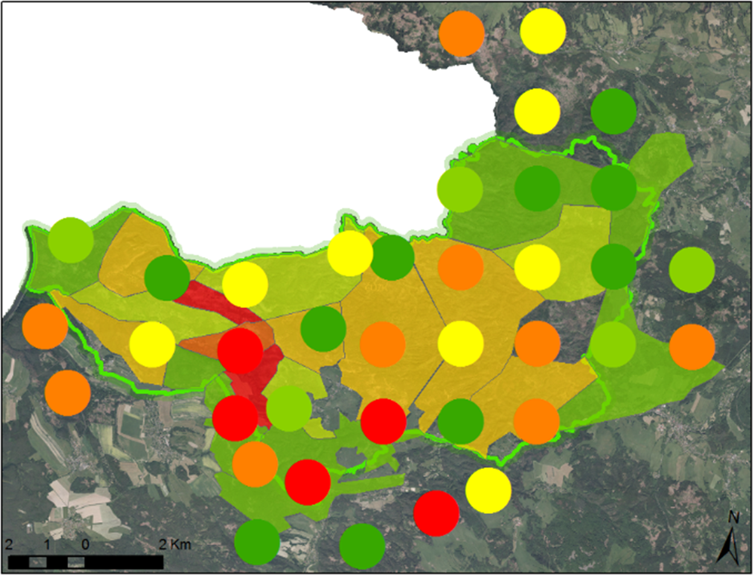
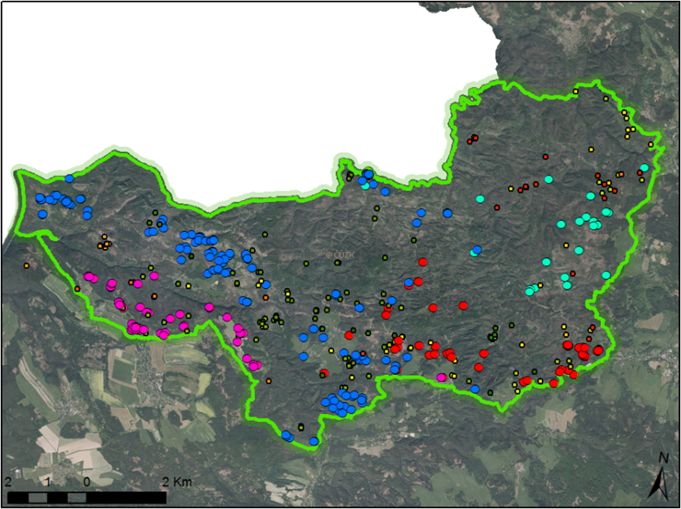
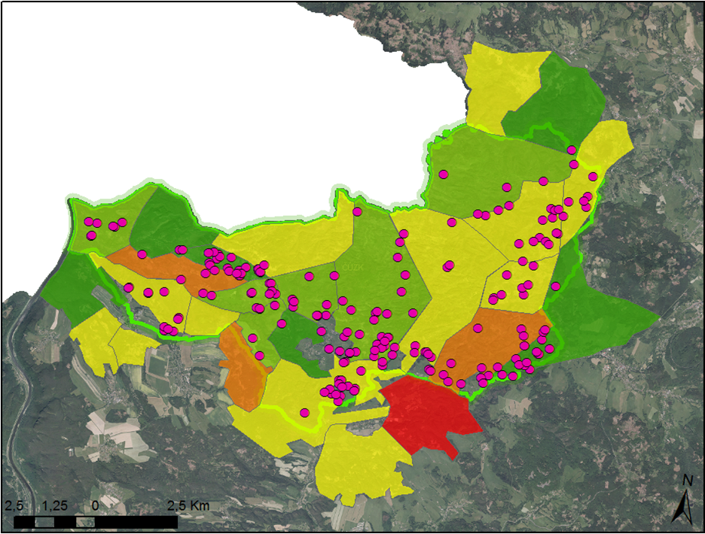
… a ještě na dokreslení situace
v období 2016-2021 – nereálné sčítané stavy jelení zvěře
podivuhodně meziročně stejné údaje (stejná věková i pohlavní struktura)
sčítání 39±9,2 ks kolouchů (2016-2020), 198 kolouchů (2021)
statistika lovu i sčítání matematicky odpovídá… nicméně sčítaný poměr pohlaví je 1:1 a lovený poměr pohlaví je 1:2 (samci:samice)
v okolních honitbách podobná situace… sčítání (a někde i lov) dlouhodobě stejný – NAPROSTO STEJNÝ!!!, metoda „zatajených samic“ – 82 ± 11 ks chybí
sčítání ♂ : ♀ = 1:1,3 / lov ♂ : ♀ = 1:2,9
Distribuce lovu jelení zvěře v NP (2021-2022)
Distribuce lovu a množství záznamů na FP jelení zvěře v NP (2021-2022)
Distribuce lovu a trusu jelení zvěře v NP – jaro 2022

Slide 10
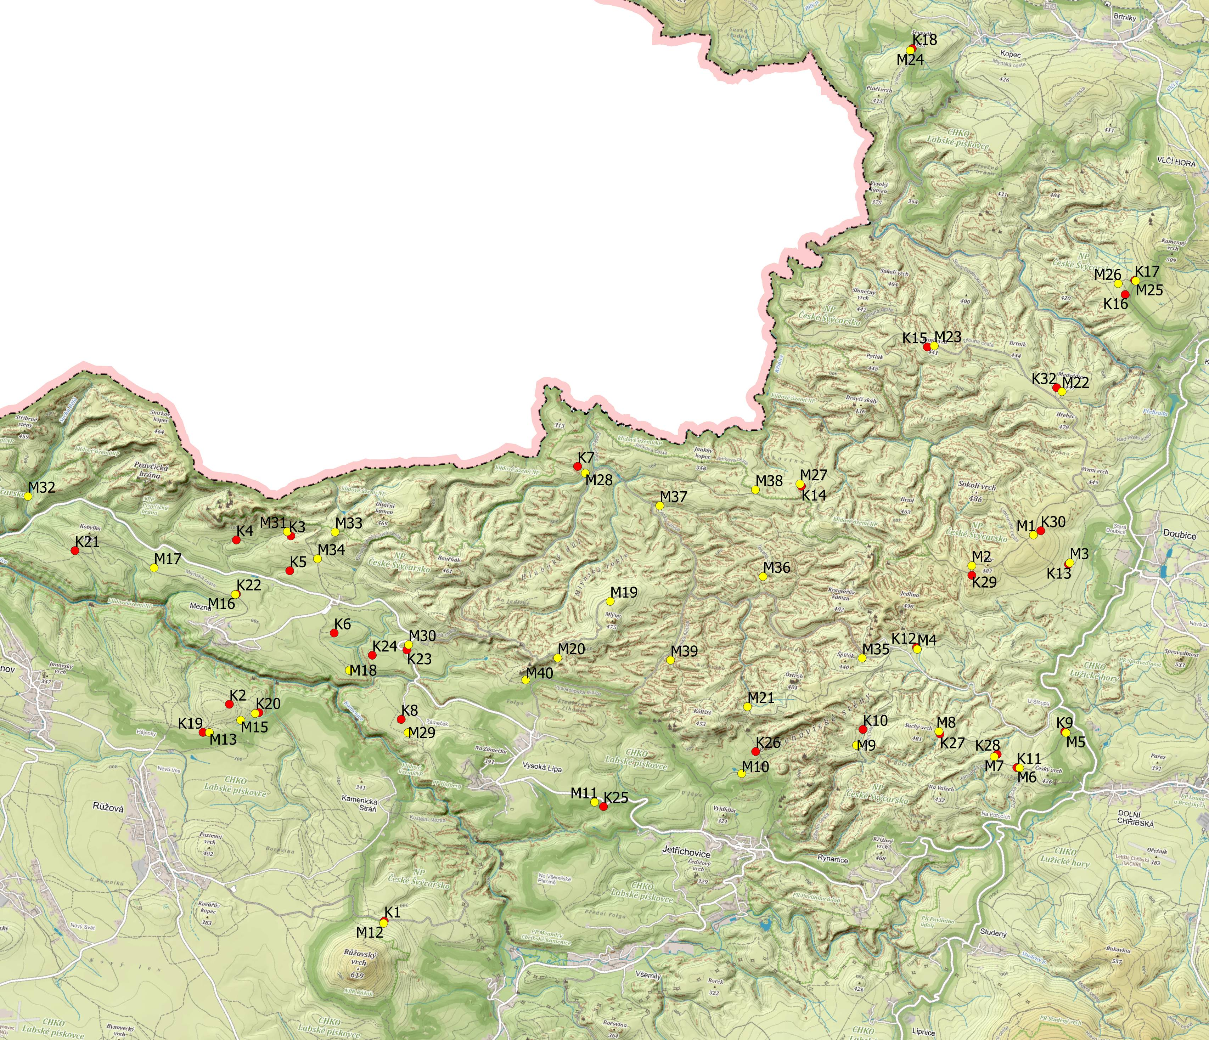
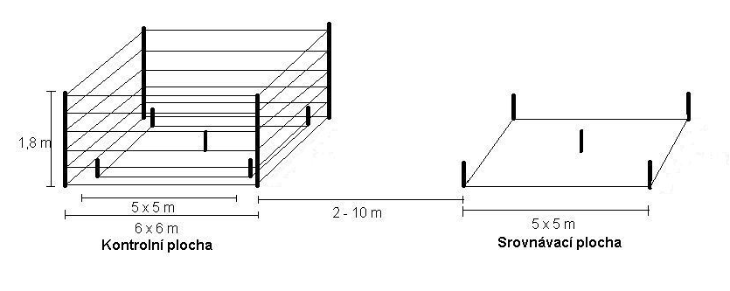
MONITORING POŠKOZENÍ OBNOVY LESA ZVĚŘÍ
Kontrolní a srovnávací plochy (KSP)
Obecně známá metodika zakotvená v lesnické legislativě (min. 1KSP/500ha)
Na území NP obnovovaná a vylepšovaná síť
Většina KSP nová – 1-2 veg. sezony
celkem 31 KSP
Monitorovací plochy (MP)
MP umístěny do zmlazení atraktivních dřevin
jednorázové každoroční šetření od vyznačeného středu MP na 35 jedincích
celkem 40 MP

Slide 11
Výsledky šetření poškození obnovy lesa zvěří
celkově hodnoceno 2985 jedinců
11 druhů dřevin
výšková kategorie 0,1 – 1,3 m
aktuální okus terminálu - 44,0 %
dohromady bylo zvěří v roce 2022 v NP poškozeno 44,1 % stromků, přičemž v ČR je to podle dat KSP v průměru 19,2 % (Turek a kol, 2022).

Slide 12
Zastoupení dřevin na KSP a MP

Slide 13
Porovnání druhového složení ve starých porostech, v obnově lesa a přirozené složení lesních porostů

Slide 14
Poškození dřevin na KSP a MP v roce 2022 ve srovnání s kritickou mírou poškození lesů.

Slide 15
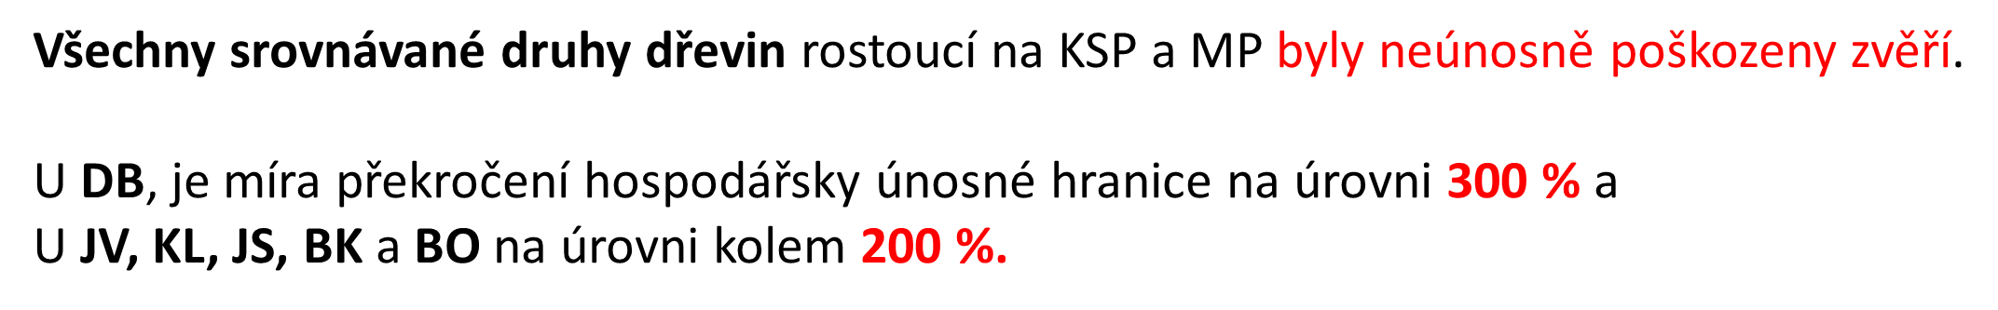
Údaje o poškození lesa byly srovnány s kritickou mírou poškození využívanou již přes dvacet let ve Švýcarsku.
Dřevina: |  |  | JD | SM | BO | BK | DB | JV | JS
Kritický okus a vytloukání SCH (%): |  |  | 9 | 12 | 12,0 | 20 | 20 | 30 | 35
Aktuální okus a vytloukání NP ČŠ (%): |  |  | (60) | 13 | 30 | 48 | 72 | 77 | 70

Slide 16
ZÁVĚR
v NPČŠ početnost jelena překračuje normované / únosné stavy
v nejbližším okolí NP vysoké a cíleně udržované stavy jelena
udržování / zvyšování početnosti v okolí + neochota přiznat pravdu a situaci řešit ze strany uživatelů i držitelů honiteb
stav prostředí vs. početnost – dynamický vztah / vegetace musí mít „náskok“
kontrola fotopastmi (30-40 pozic, min. 15-20 fotopastí)
kromě početnosti i další parametry populací
ověřená a porovnatelná metodika nejen pro ZCHÚ
V meziročním porovnání 2022 → 2023 mírný optimismus

Slide 17
DOPORUČENÍ
sčítat poctivě a kombinovat metody (fotopasti + termo / trus, stopy)
optimalizovat myslivecká zařízení (posedy, krmelce, vnadiště,…)
vnadit ANO, ale také INTENZIVNĚ využívat
1-2 profesionální/profesní lovci
lovit společně (vzájemná pomoc)
přezimovací objekty (zatím neodůvodněné)
minimalizovat překážky v provádění lovu (vnější i vnitřní)
optimalizace loveckých úseků + online aplikace
zjednodušit administrativu spojenou s lovem
ošetření a krátkodobé uložení těl ulovené zvěře (živočišné zbytky)
využít zvěřinu jako nástroj PR
dobré příklady z praxe zviditelnit (výstava trofejí, shozů, fotek z fotopastí)
nezveřejňovat citlivá témata a cílené dezinformace

Slide 18
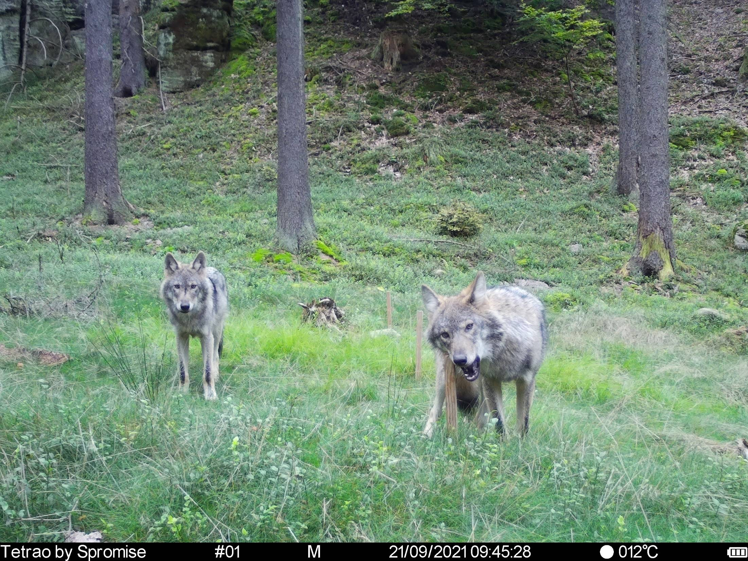
Dotazy, návrhy, komentáře, připomínky?
Děkuji za pozornost.

